Slide 1
Муниципальное бюджетное дошкольное образовательное учреждение
«Детский сад «Золотой петушок»
муниципального образования Черноморский район
Республики Крым

Slide 2
Интеллектуальная онлайн-игра для старшего дошкольного возраста «Что? Где? Когда?» по нравственно-патриотическому воспитанию Совместно с МБДОУ
«Детский сад «Теремок»
Подготовили:
Воспитатели: Эбубекирова С.М;
Эбубекирова З.Р.
Муз руководитель: Бедрединова Э.Н.
с. Красноярское
2022 г.

Slide 3
с №1
15 сентября 2022 году в МБДОУ «Детский сад «Золотой петушок» прошла интеллектуальная
онлайн-игра «Что? Где? Когда?» по нравственно-патриотическому воспитанию совместно
с МБДОУ «Детский сад «Теремок».

Slide 4
Воспитатели, музыкальный руководитель подготовили для дошкольников интересные задания и вопросы, отвечая на которые дети смогли продемонстрировать свои знания по нескольким образовательным областям: «Познавательное развитие»,
«Речевое развитие», «Социально -
коммуникативное развитие»,
«Физическое развитие».

Slide 5
В игре приняли участие команды:
«Знатоки» детского сада «Теремок» и «Эрудиты» детского сада «Золотой петушок», а против них играли герои мультфильмов и сказок.

Slide 6
Тема интеллектуальной игры «Наша Родина».
Игрокам предстояло:
рассказать героям мультфильмов про наш любимый Край

Slide 7
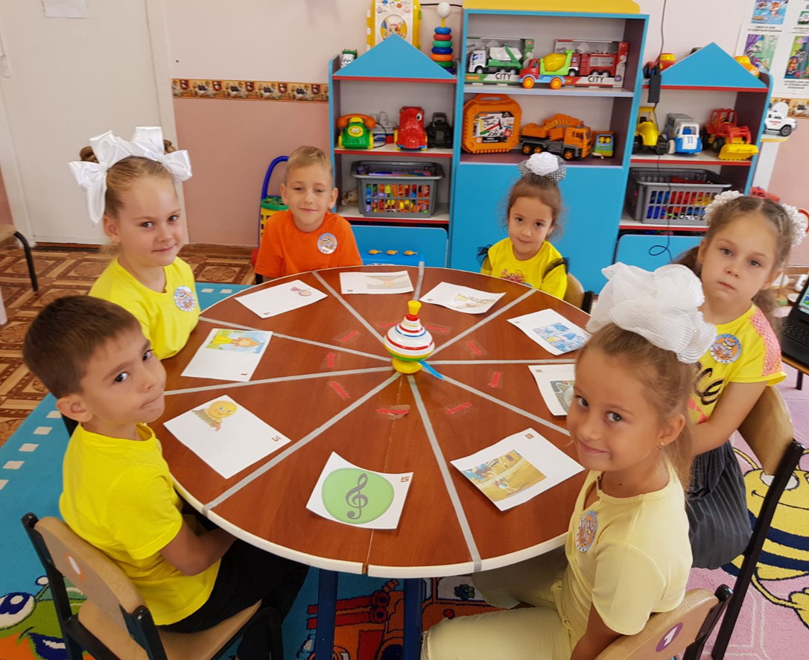
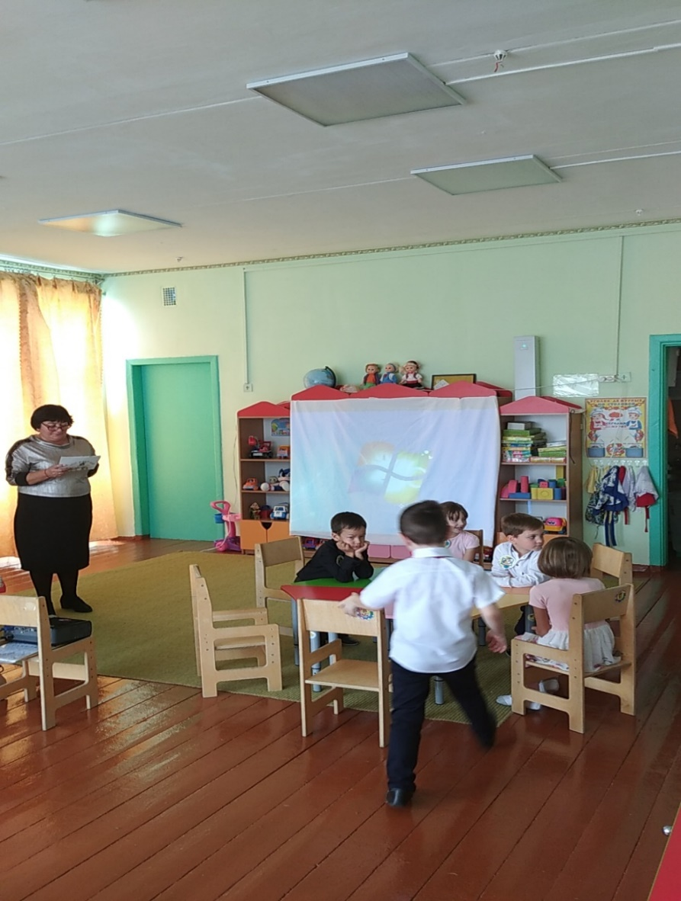
Начало игры

Slide 8
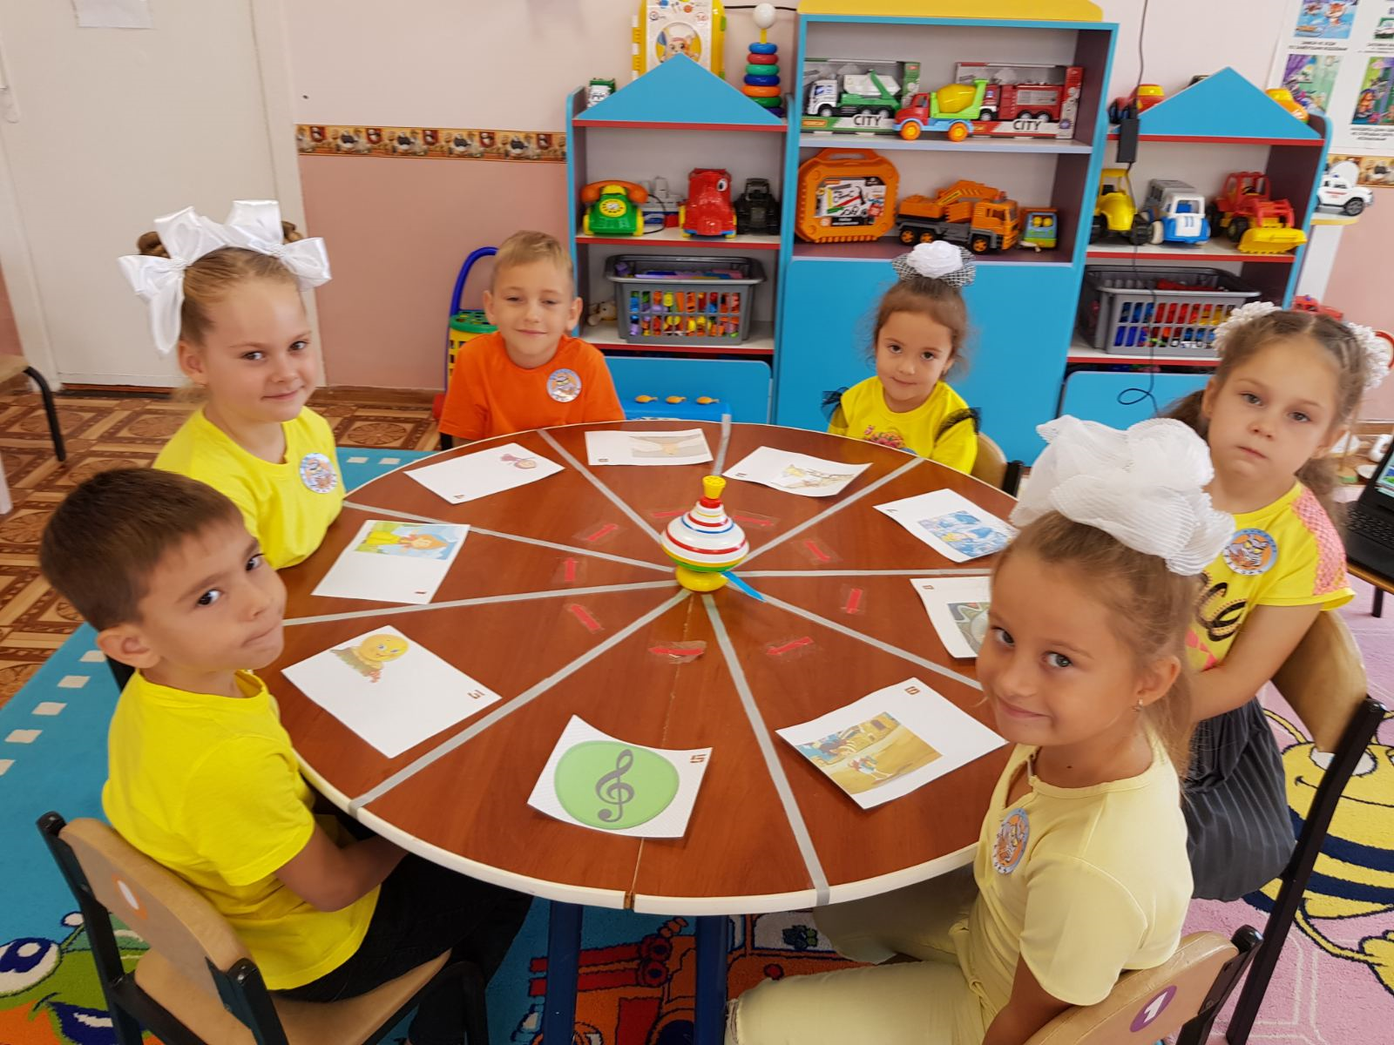
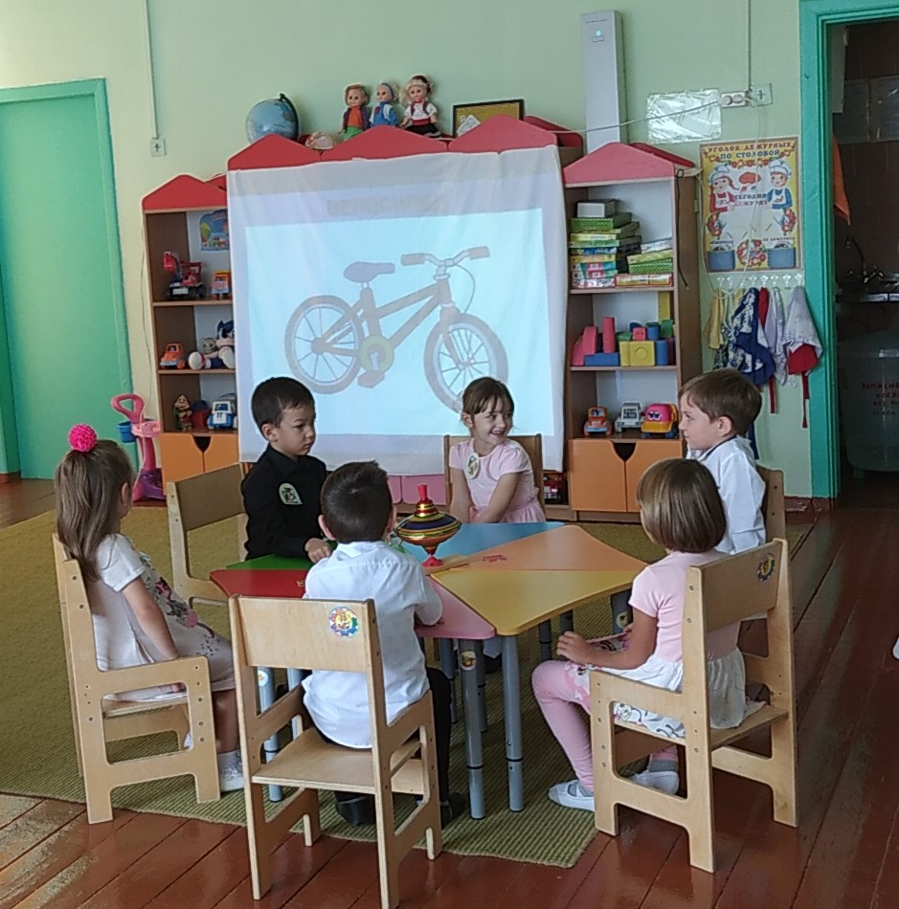
Под торжественное звучание музыкальной заставки к игре «Что? Где? Когда?» ребята заняли места за игровыми столами и после приветствий, которыми команды обменялись друг с другом, началась захватывающая игра с вращением волчка, .

Slide 9
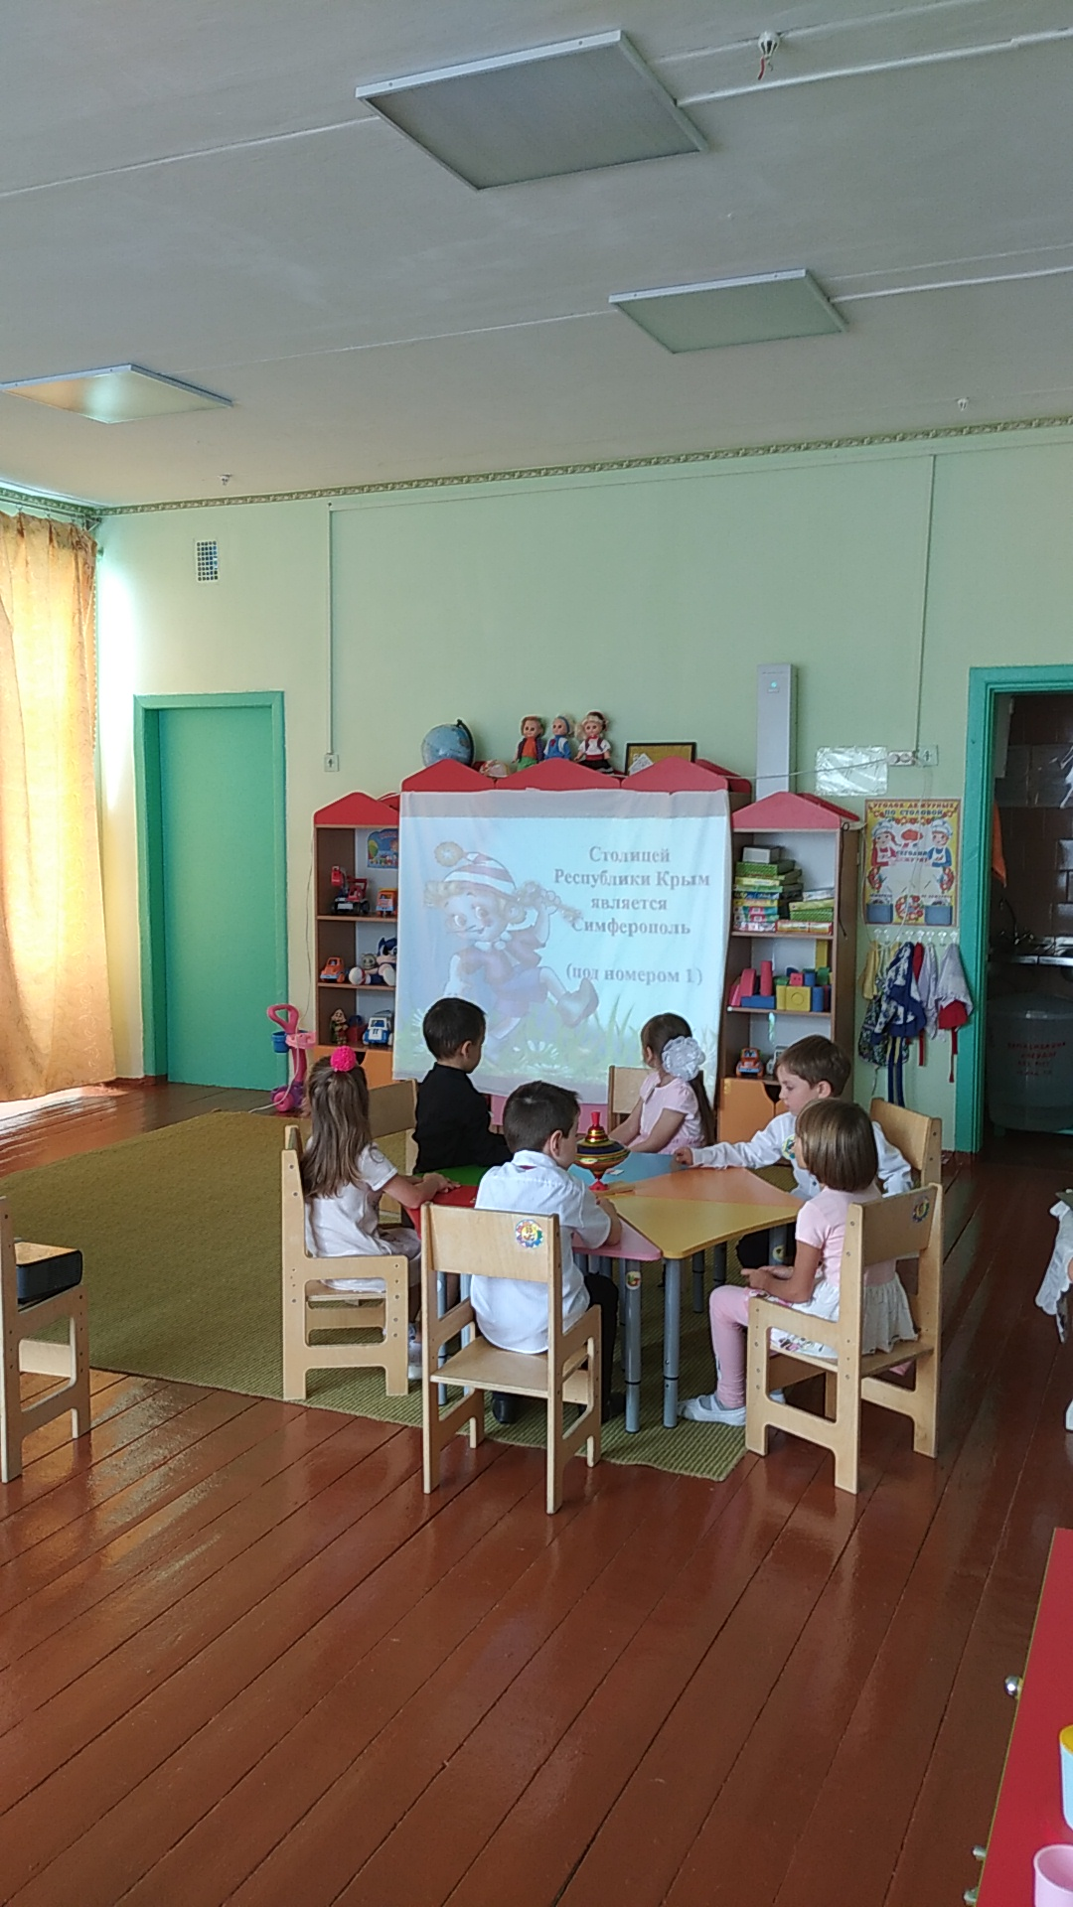

Slide 10
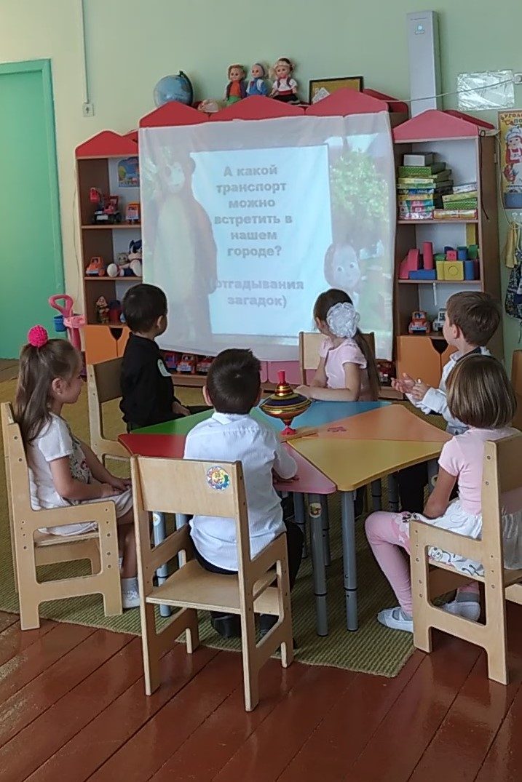
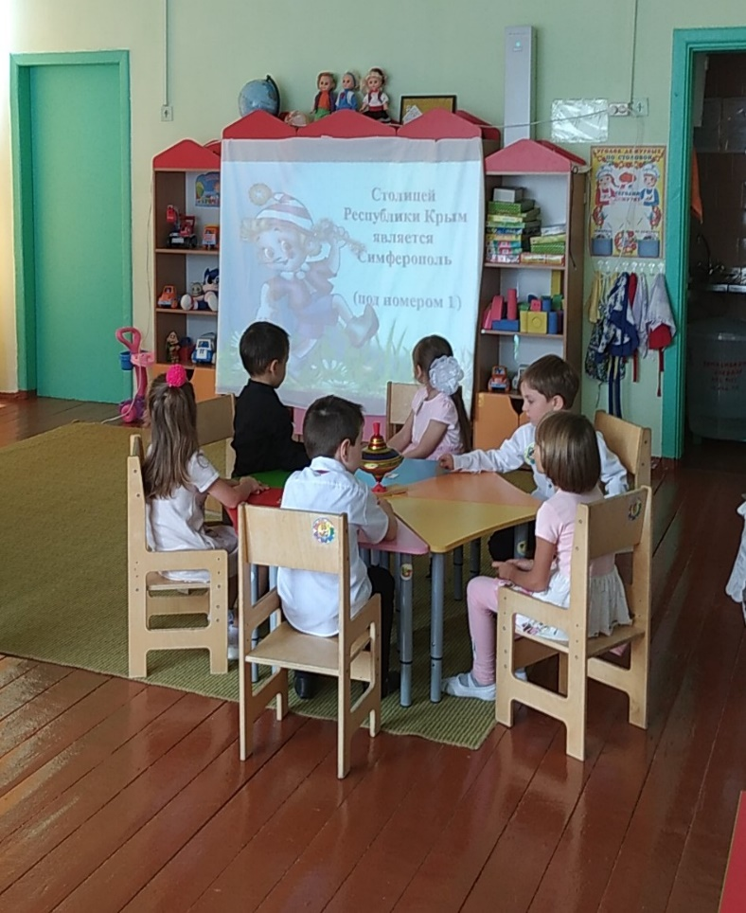
с обсуждением вопросов и нахождением правильных ответов.

Slide 11
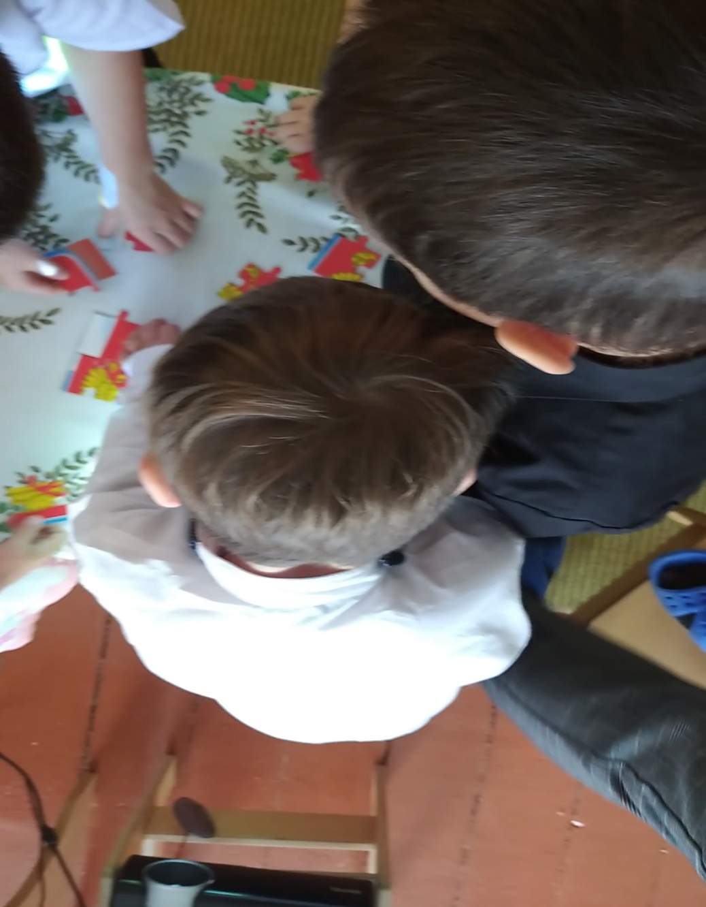

Slide 12
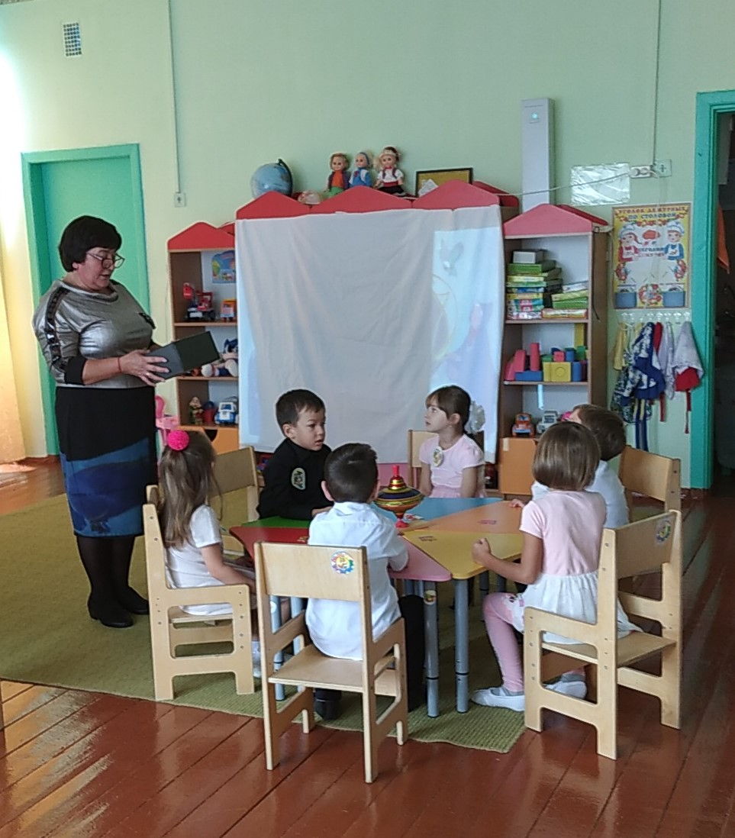

Slide 13
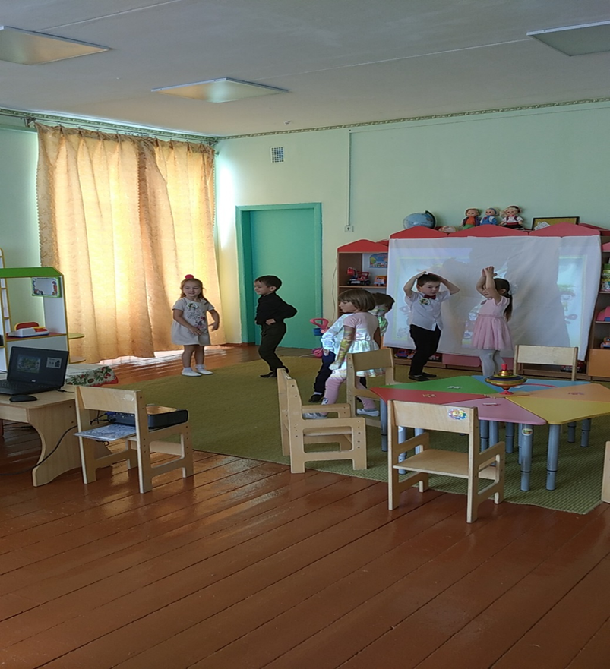

Slide 14
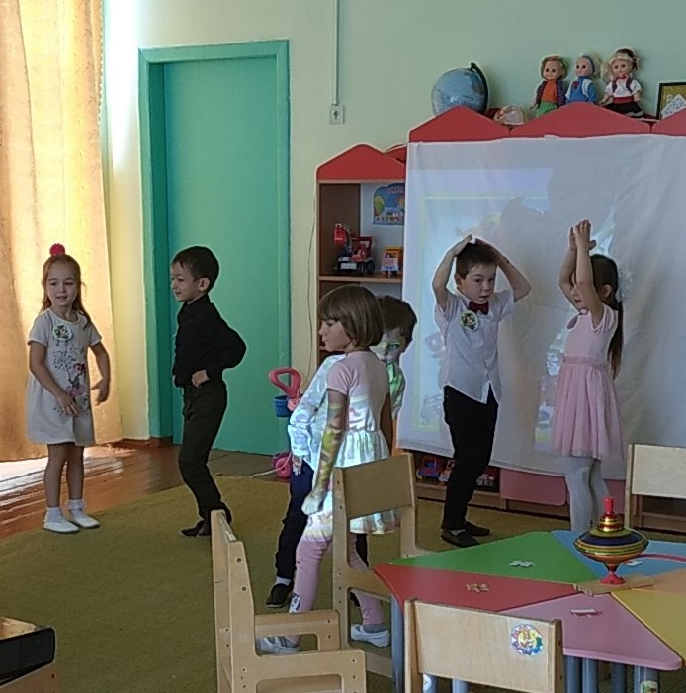
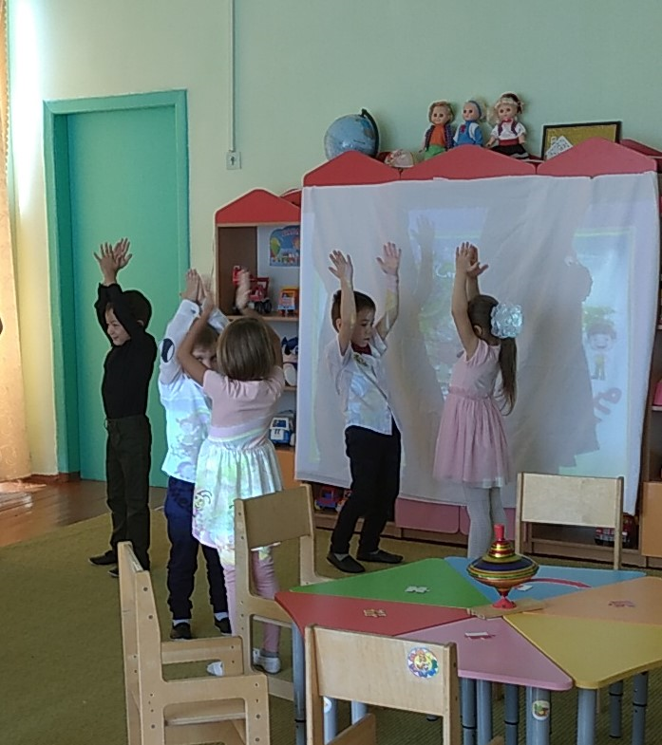

Slide 15
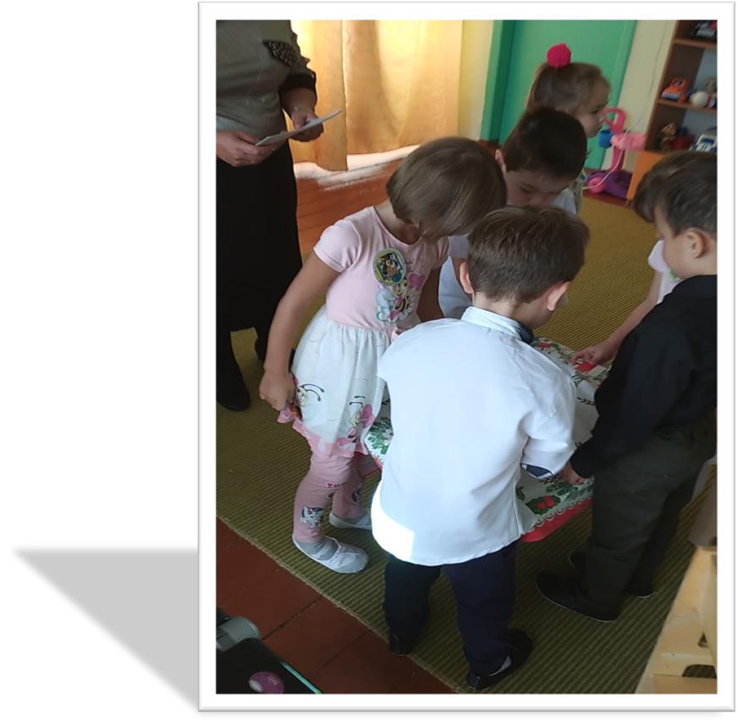
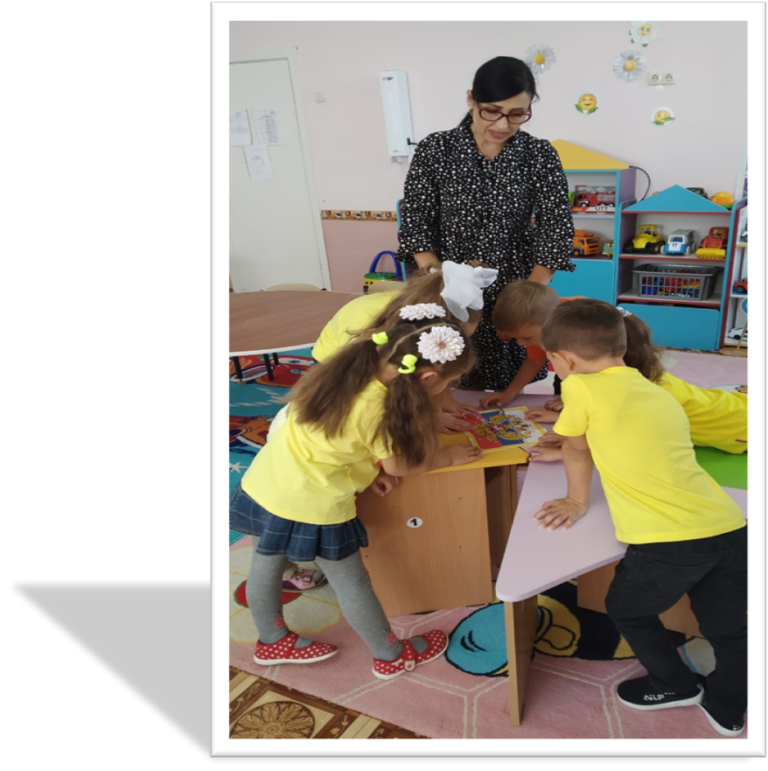
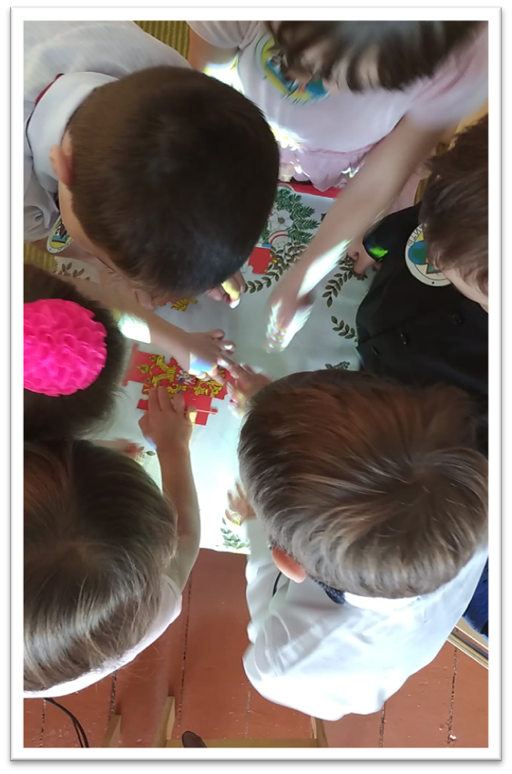
Игроки с удовольствием собирали пазлы с изображением герба Российской Федерации

Slide 16
Последний этап

Slide 17
Мероприятие прошло в дружеской и позитивной атмосфере.
Все дети показали свои знания и умения. Победила дружба. Участники игры были награждены медалями победителей и символом игры «Что? Где? Когда?» – мудрой совой.

Slide 18
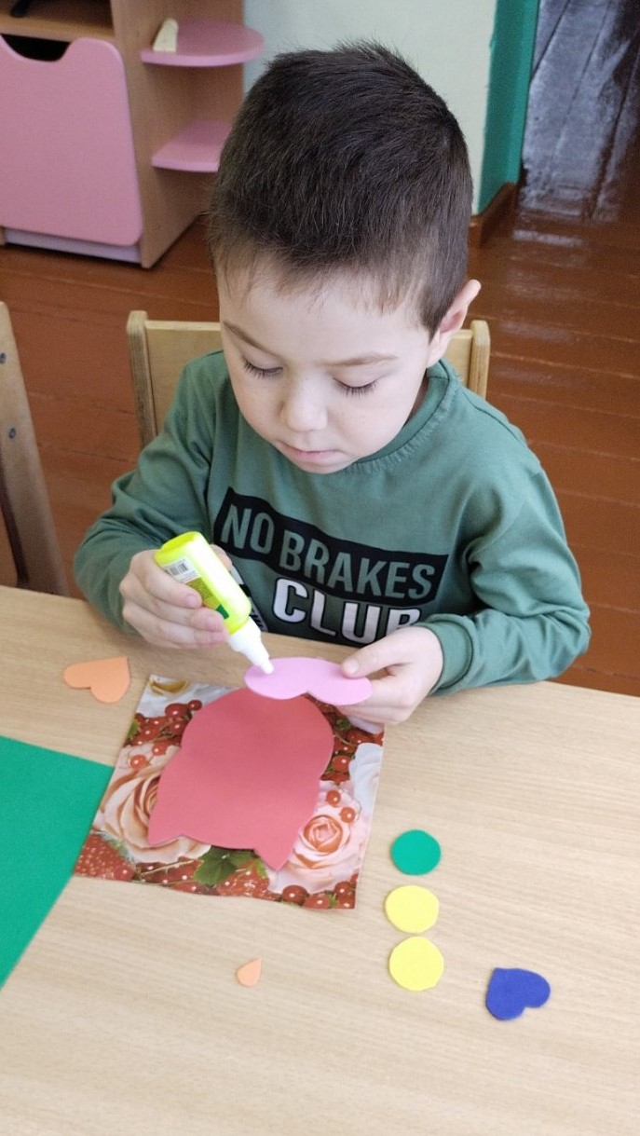
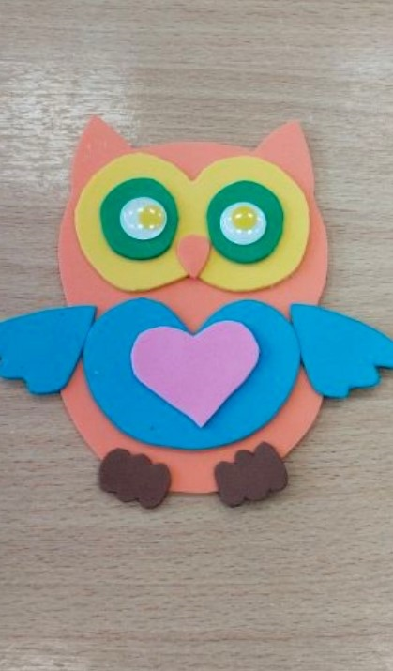
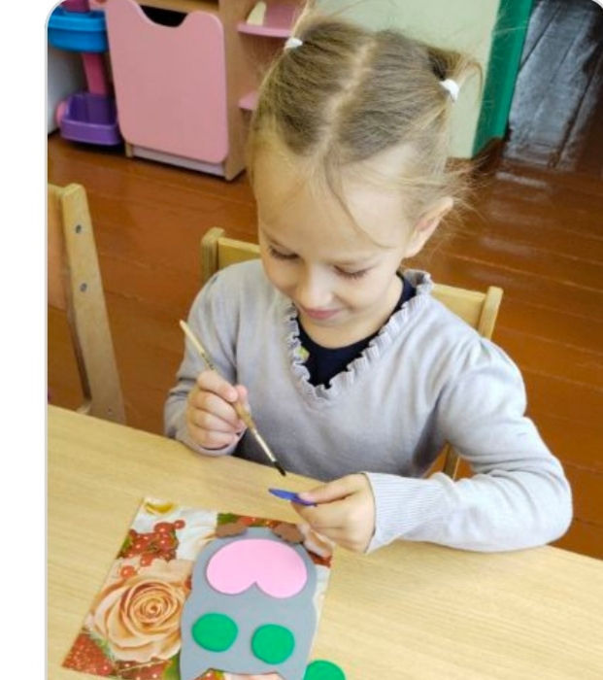
Награждение медалями и символами игры – «мудрой совой», сделанными детьми МБДОУ «Детский сад «Золотой петушок»

Slide 19
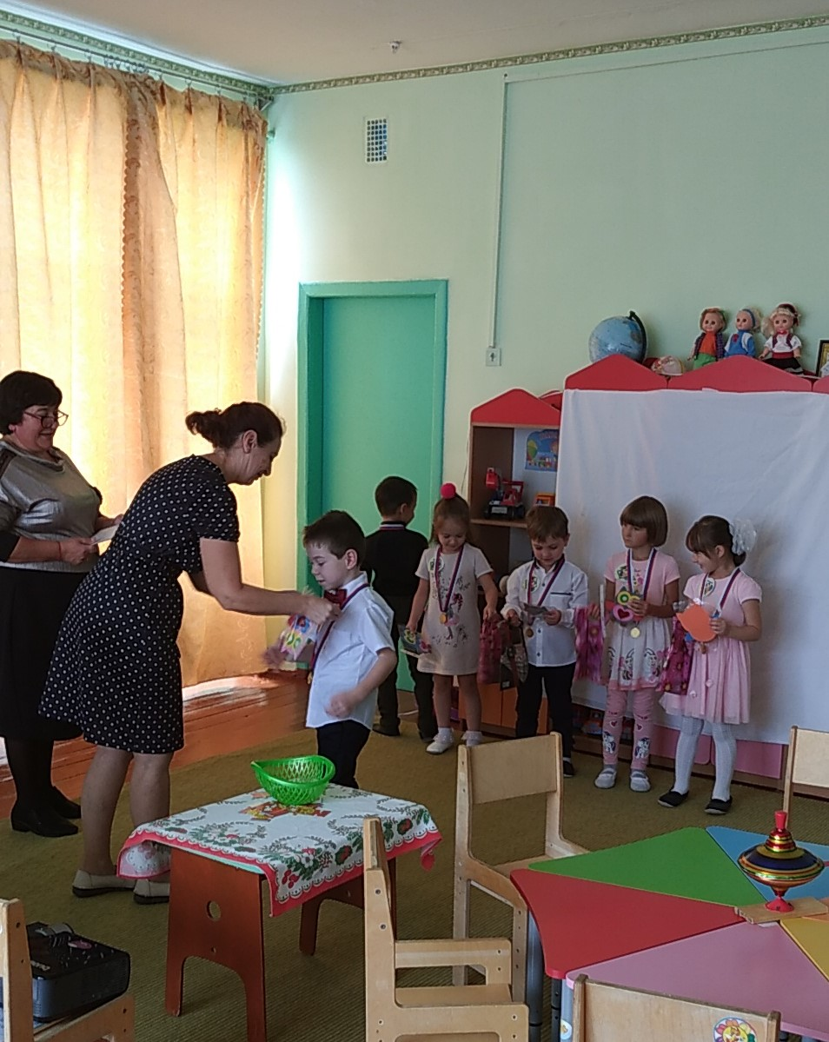
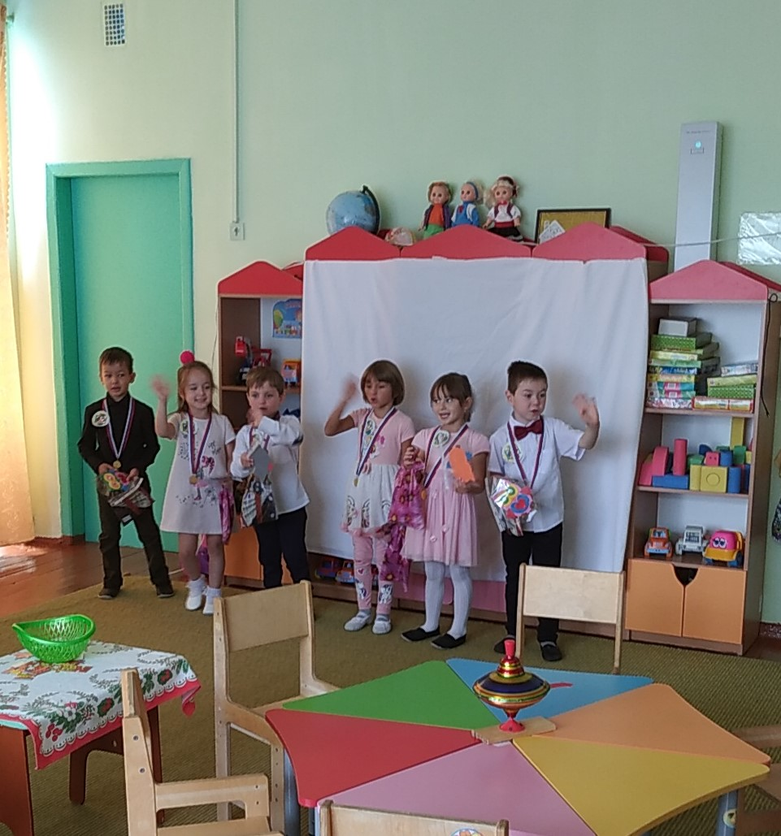

Slide 20
Во время игры участники продемонстрировали умение работать в команде, прислушиваться к мнению товарищей при выборе правильного ответа.

Slide 21
ИТОГ ИГРЫ: Победила ДРУЖБА

Slide 22
Нравственно-патриотическое воспитание способствует тому, что у ребенка развиваются навыки взаимоотношений со взрослыми и сверстниками, развивается интерес к традициям и обычаям, появляется чувство ответственности и гордости за достижения страны, чувство привязанности к своей семье, дому, детскому саду, стране.

Slide 23
Спасибо за внимание

